Slide 1

Аз, буки, веди...
(Из истории русского алфавита)
Подготовила: Воронина Лада, ученица 4 класса “А” МАОУ СОШ №23

Slide 2

Вступление.
Все мы с детства умеем писать. В школе нас учили по букварю, и учителя говорили: «Вот буква А, а вот – Б...» Письмо стало обычным делом нашей жизни, и редко кто задумывается, как оно появилось, откуда взялось, и почему такие буквы в нашем родном алфавите. Между тем русское письмо – очень важная часть национального достояния России, именно оно фиксирует русский язык.

Slide 3
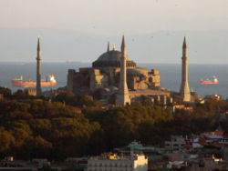
Начала начал.
История русской письменности началась в 862 г., когда в столице Византийской империи Константинополе появились посланцы от князя Ростислава – правителя славянского государства
Моравии. Ростислав обратился к византийскому императору Михаилу III и константинопольскому патриарху Фотию с просьбой прислать в Моравию просветителей, которые могли бы составить славянскую азбуку и перевести на их родной язык Святое Писание и молитвы. В моравских церквах богослужение совершалось по латыни. А многие ли славяне знали латинский язык? Почти все стоявшие в церкви не понимали того, что читалось и пелось, и не могли сами прочитать ни одной строки из Христова Евангелия.

Slide 4
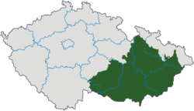
Начала начал.
Моравия
Патриарх Фотий направил в Моравию (территория нынешней Чехии) двух миссионеров, братьев Мефодия и Константина.
Они и стали просветителями славян и создателями славянской азбуки, ставшей впоследствии основой современного русского алфавита. Братья родились в македонском городе Салоники (Солуни), относившемся тогда к Византийской империи. Их отец Лев был греком и служил в византийском войске, о матери – Марии – почти ничего неизвестно, хотя некоторые авторы полагают, что она была болгаркой. Старший сын Мефодий (всего у Льва и Марии, по сведениям «Жития Кирилла и Мефодия», было семь человек детей, имена пятерых неизвестны) родился в 820 г., младший Константин, в монашестве Кирилл, родился в 826 г.

Slide 5
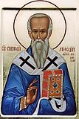
Мефодий.
Первоначально жизненные пути братьев разошлись. Мефодий поступил на военную службу, продолжая семейную традицию, и сделал успешную военную карьеру. Он был высок ростом, красив лицом и крепок телом, характер имел волевой и горячий. Еще молодым человеком он отличился в военных действиях, и император пожаловал ему в управление Стримонскую
область, населенную славянами. Для всех стали полной неожиданностью внезапный уход Мефодия в отставку и принятие им монашеского пострига. «Не в мирских почестях благо нашей души», – говорил он.

Slide 6
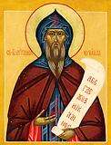
Кирилл.
Константин же с самого начала пошел по ученой стезе. С детства он отличался слабым здоровьем, телесные упражнения и детские забавы его не интересовали, зато мальчик любил размышлять, читать и рано проявил способности ко всяким наукам. Он получил прекрасное образование в Константинополе.
С начала 850-х годов Константин начал миссионерскую деятельность в соседних странах, где проповедовал христианство. Поездки в Болгарию, Сирию и другие страны очень много дали Константину в плане изучения языков и культур этих народов. Так, он овладел древнееврейским письмом, которым воспользовался впоследствии при создании славянской азбуки.

Slide 7
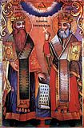
Братья.
Характер и жизнь братьев сходны. Они оба жили в основном духовной жизнью, не придавая значения ни богатству, ни славе, ни карьере. Они не имели семьи, постоянного пристанища и даже оба умерли на чужбине. Младший брат создал славянскую азбуку, заложил основы славянской письменности. Старший практически развил созданное младшим. Младший был талантливым ученым, философом, тонким филологом, старший – способным организатором и практическим деятелем.
Когда император Византии предложил Константину поездку в Моравию, тот ответил: «Немощен я телом и боле, но с радостью пойду в моравскую землю, ибо просвещение народа без письмен его языка подобно попытке писать на воде!» Вместе с ним туда поехал и Мефодий. В 863 г. братья прибыли в столицу Моравского государства – город Велеград, где и приступили к созданию азбуки.

Slide 8

Две азбуки.
Нам известны две славянские азбуки: одна называется по имени Кирилла кириллицей, другая именуется глаголицей, от слова «глаголати», то есть «говорить». Истоки буквенного состава кириллицы очевидны – это греческое письмо, использовавшееся в то время в Византийской империи. Прототип глаголических букв до сих пор не определен. На этот счет выдвигались разнообразные гипотезы.

Slide 9

Гипотезы.
глаголица развилась у славян естественным путем задолго до миссии Константина и Мефодия
Кирилл и Мефодий создали именно глаголицу
глаголица - азбука, созданная в результате индивидуального творчества ее составителей

Slide 10

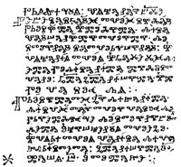
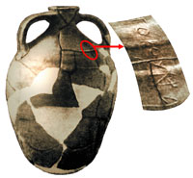
Первые надписи.
Первые дошедшие до нас надписи на кириллице и глаголице датируются примерно одним и тем же временем – рубежом IX-X вв. Но кириллица была распространена преимущественно у восточных и южных славян, а глаголица – у южных и западных. На основе кириллицы были созданы многие современные славянские (и не только славянские) алфавиты, глаголица же оказалась абсолютно мертвой азбукой, из которой не «выросла» ни одна из современных систем письма.

Slide 11
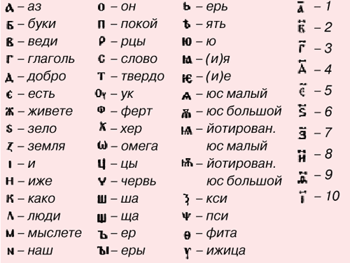
Состав кириллицы.
В кириллическом алфавите было 43 буквы. Основой для 26 кириллических букв послужил греческий алфавит.
Часть букв отличались от современных по написанию.
Некоторые звуки обозначались двумя буквами. Впрочем, следует отметить, что возможно когда-то в славянских языках звуки, обозначавшиеся такими «парными» буквами, все-таки фонетически различались.
Из греческого были заимствованы такие буквы …
Четыре буквы составители кириллицы создали из букв древнееврейского алфавита.
С помощью кириллических букв обозначались и цифры. Эта система была заимствована из греческой и называлась «буквенной цифирью», в которой определенные буквы означали единицы, десятки и сотни, а из их сочетаний получались многозначные числа.
Несколько букв создали индивидуально…
из еврейской буквы Цаде появились Червь и Цы, которая писалась как современное Ц
из буквы Шин появились буквы Ш (Ша) и Шта (звук «Щ» в старославянском языке звучал как «ШТ»)
З (Земля)
звук «З»
Ѕ (Зело)
Н (Иже)
звук «И»
I (И)
И писалось как Н
Н – как N
«КС»
«ПС»
Б (буки), Ж (живете), Ъ (ер), Ы (еры), Ь (ерь), ЯТЬ, ЮСЫ малый и большой

Slide 12
Кириллица

Slide 13



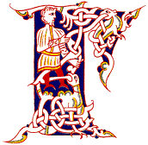


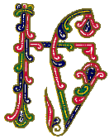
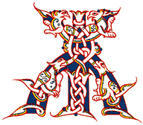
Буквицы.
А з ъ
Б у к и
В е д и
Глаголь
Д о б р о
Е с т ь
Е йотированное
Ж и в е т е

Slide 14



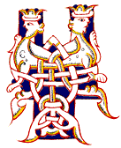
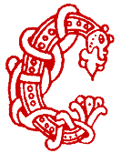
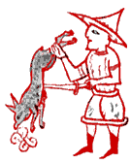
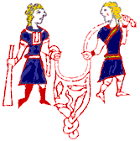
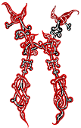

Буквицы.
З е л о
И ж е
I десятиричное
Червь
Слово
Л ю д и
Мыслете
Н а ш
Ц ы

Slide 15
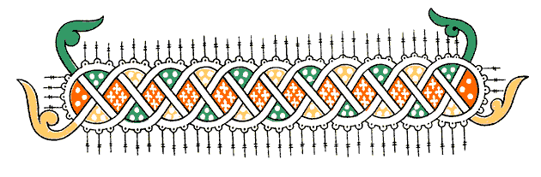
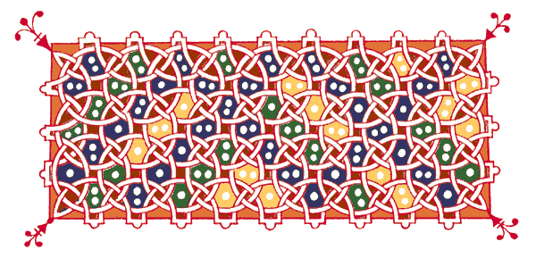
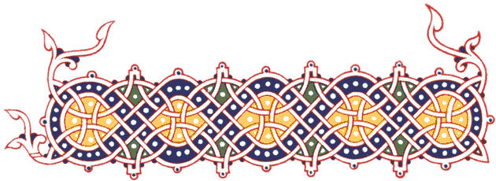
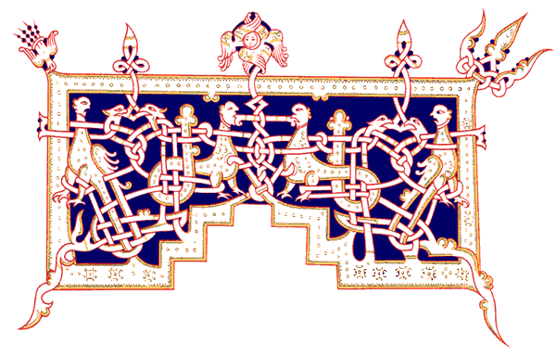
Заставки.

Slide 16
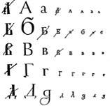
Реформы алфавита.
Просуществовал
неизменно
до эпохи Петра 1
Петр 1 ввел
гражданский
шрифт
Предложено
ввести
букву Ё
Новые
правила
орфографии
Исключены
буквы
Зело, Кси,
Ижица
Восстановлена
Ижица
Декрет
о новой
орфографии
Введена
буква Й
Приведено
в соответствие
написание i
Появились
буквы Э,Я
1956 г.
1708 г.
1710 г.
1735 г.
1738 г.
1758 г.
1783 г.
1918 г.

Slide 17
Кириллица

Slide 18

День славянской письменности.
24 м а я
День славянской культуры и письменности (День святых Кирилла и Мефодия) — праздник, известный как день памяти первоучителей славянских народов — братьев Кирилла и Мефодия.
Празднование памяти святых братьев еще в старые времена имело место у всех славянских народов, но затем, под влиянием исторических и политических обстоятельств, было утрачено. В начале XIX века, вместе с возрождением славянских народностей, обновилась и память славянских первоучителей. В 1863 году на Руси было принято постановление праздновать память святых Кирилла и Мефодия

Slide 19
Выполнив данную работу, я узнала;
Братья Кирилл и Мефодий подарили славянам азбуку;
Буквы не всегда так назывались, так выглядели;
На Руси кириллица получила распространение после принятия христианства в 988г.;
Кириллица во многом похожа на наше современное письмо.

Slide 20


